Slide 1
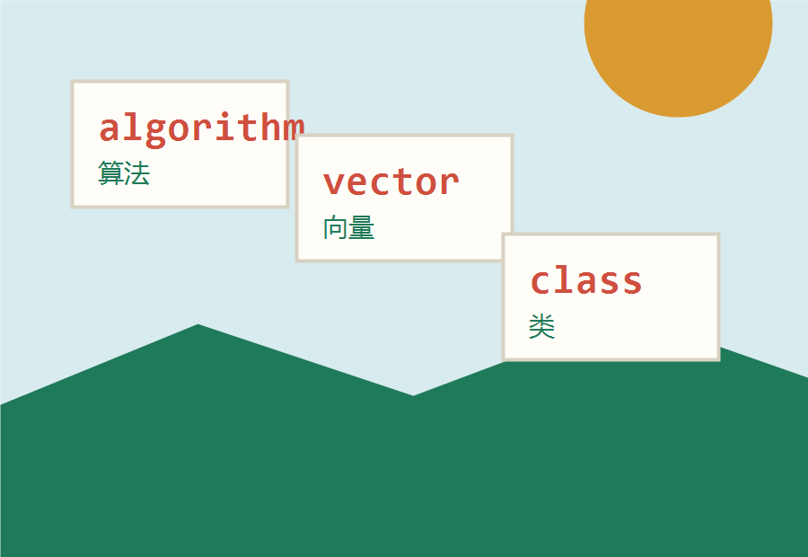

C++ 大作业
四六级单词训练与
C++ 桌宠伴学系统
以 DesktopPet.exe 为主体：Win32 桌宠 + WebView2 内嵌学习界面 + C++ TTS/记录/提醒能力。
网页不再画第二只桌宠
真实桌宠由 C++ 绘制和控制
四六级单词训练与 C++ 桌宠伴学系统 · 1/8

Slide 2
C++ COURSE PROJECT
问题与目标
把背单词练习做成一个能展示 C++ 能力的桌面应用
学习问题
交互目标
C++ 目标
朗读不能卡住页面
网页负责练习流程
Win32 桌面窗口
查词后缺少计划
桌宠反馈学习状态
TTS 与本地记录
错题和到期复习容易散
一键进入完整程序
多线程和 JSON 通信
四六级单词训练与 C++ 桌宠伴学系统 · 2/8

Slide 3
C++ COURSE PROJECT
总体架构
一个 C++ 主程序，内嵌网页界面，桌宠和学习能力同进程协作
DesktopPet.exe
WebView2 学习界面
C++ 主体程序
C++ 桌宠能力
登录/练习/查词
消息循环
Direct2D 动画
学习计划面板
postMessage bridge
资源加载
同进程 C++ 调用
SAPI 朗读
统计与错题
生命周期管理
复习提醒/气泡
四六级单词训练与 C++ 桌宠伴学系统 · 3/8

Slide 4
C++ COURSE PROJECT
C++ 核心实现
课程要求中的 C++ 知识集中在桌面程序和本地能力模块
Win32
Direct2D / WIC
窗口创建、消息循环、右键菜单、热键
绘制桌宠图片、阴影和气泡动画
SAPI TTS
Boost.JSON
朗读单词，不阻塞学习界面
解析配置、记录和 bridge 消息
多线程
文件持久化
HTTP 服务、朗读、提醒和 API 后台任务
保存窗口位置、学习记录、日志
四六级单词训练与 C++ 桌宠伴学系统 · 4/8

Slide 5
C++ COURSE PROJECT
WebView2 内嵌与桥接
网页不是外部浏览器页面，而是 C++ 程序窗口里的学习界面
1. 网页发起动作
2. Bridge 转发
3. C++ 执行
点击朗读
chrome.webview.postMessage
SAPI 朗读
提交答题结果
请求编号 Promise 队列
记录学习状态
加入复习计划
C++ 返回 JSON
桌宠气泡反馈
四六级单词训练与 C++ 桌宠伴学系统 · 5/8

Slide 6
C++ COURSE PROJECT
学习计划与数据流
围绕到期复习、查词计划、错题和今日目标生成练习顺序
查词/答题
更新 progress
计算复习时间
同步 C++ 记录
桌宠提醒
规划优先级：到期复习 > 查词计划 > 错题专项 > 今日新题。页面上的“学习规划”由当前账号记录实时计算。
四六级单词训练与 C++ 桌宠伴学系统 · 6/8

Slide 7
C++ COURSE PROJECT
运行与验证
项目已经按一键启动、构建、运行三层验证
启动方式
验证结果
交付方式
.\open_web.bat
node --check 通过
GitHub 仓库
构建并运行 DesktopPet.exe，自动打开 C++ 桌宠和内嵌学习界面。
CMake 构建通过
GitHub Pages 前端演示
/status 返回 ok
本地 C++ 完整演示
四六级单词训练与 C++ 桌宠伴学系统 · 7/8

Slide 8
C++ COURSE PROJECT
总结
这个项目的重点不是单独网页，而是 C++ 桌面应用承载学习体验
已经完成
后续可扩展
C++ 桌宠主程序
更完整的词库导入
WebView2 内嵌学习界面
更细的间隔重复算法
朗读、提醒、记录、桥接
桌宠皮肤和动作编辑
去除重复 HTML 桌宠
学习数据导出报告
谢谢观看
四六级单词训练与 C++ 桌宠伴学系统 · 8/8

